Slide 1
Le Istituzioni Europee
Avviso AOODGEFID\003504 del 31/03/2017. Avviso pubblico per il potenziamento della Cittadinanza europea.
Codice progetto: PON 10.2.2A-FSEPON-SI-2018-106
CUP D74F18000270006

Slide 2
European Institutions
EUROPEAN
INSTITUTIONS

Slide 3
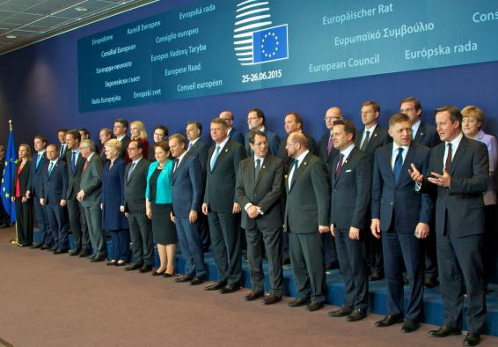
European Council

Slide 5
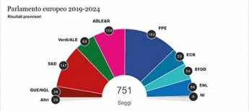

Slide 8
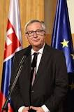

Slide 9
